Slide 1


4차 산업혁명 선도인력 양성사업
Kowd & coffeemoa
이름 : 000
Email : 00000
Tel : 000000

Slide 2
목차
01. 일반 사이트 – kowd
02. 쇼핑몰 사이트 - coffeemoa
03. 사이트 주소

Slide 3




1. 소개
000
화면설계
Database 설계 및 구축
장바구니, 결제 기능 구현
000
화면설계
게임 상세페이지
게임 리스트 페이지
000(팀장)
개발환경 구축
Database 설계 및 구축
관리자 페이지, 로그인 기능
000
루미큐브 개발
리듬게임 개발
스네이크 게임 개발
光

Slide 4
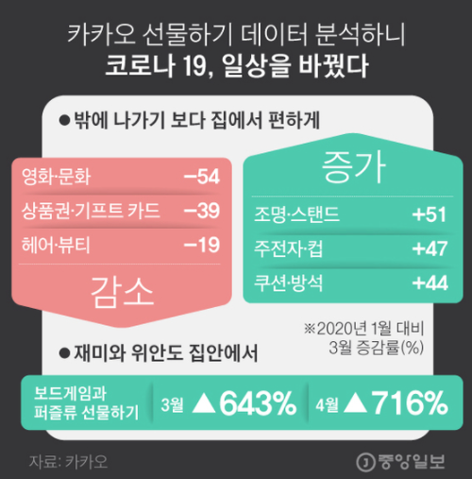
2. 기획의도
카카오톡 선물하기
데이터 분석 결과
연초보다 3월엔 643%,
4월엔 716% 급증
◀
▶
◀
▶

Slide 5
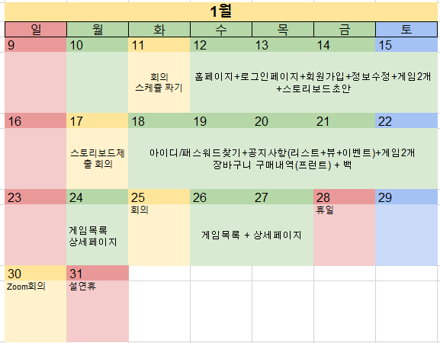
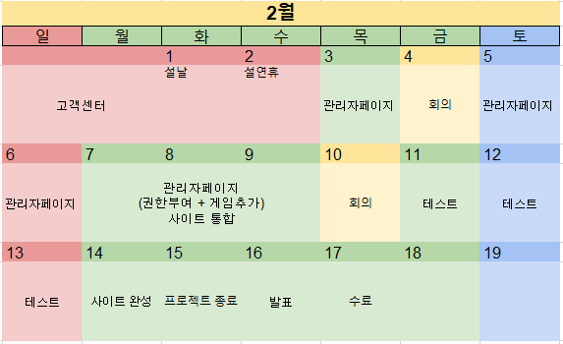
3. 진행과정 – 일정 및 업무 분담
◀
▶
◀
▶

Slide 6









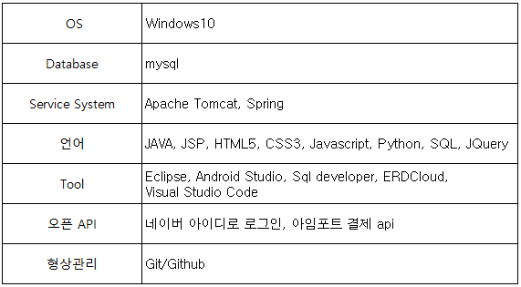







4. 사용 기술
◀
▶
◀
▶

Slide 7

사이트맵 - 사용자페이지
game
Goods shop
Boardgame shop
로그인
장바구니
◀
▶
◀
▶

Slide 8
01
일반 사이트 – kowd
Kowd 화면 구조
화면 설명
`
1. 홈페이지 메뉴 좌측으로 배치
- 위쪽인 header랑은 다르게 좌측으로 배치
- 마우스 올리면 글자가 진해짐
- 메뉴를 클릭하면 해당 페이지로 이동
2. Footer 좌측 하단 배치
- 주소, 전화번호 기재
3. 홈 화면
- 헤더를 좌측으로 배치해 메인 화면을 더 깔끔하게 볼 수 있다.
- 스크롤을 내리면서 메뉴가 바뀐다.
- order메뉴를 누르면 주문서 작성으로 이동
- 각 메뉴 페이지마다 그라데이션 적용해 페이지가 나눠져 보임
LOGO
3
_{홈 화면}
1
home menu order contact
2
서울 관악구 인헌길 101 1층
_{Tel : 010-1111-1111}

Slide 9
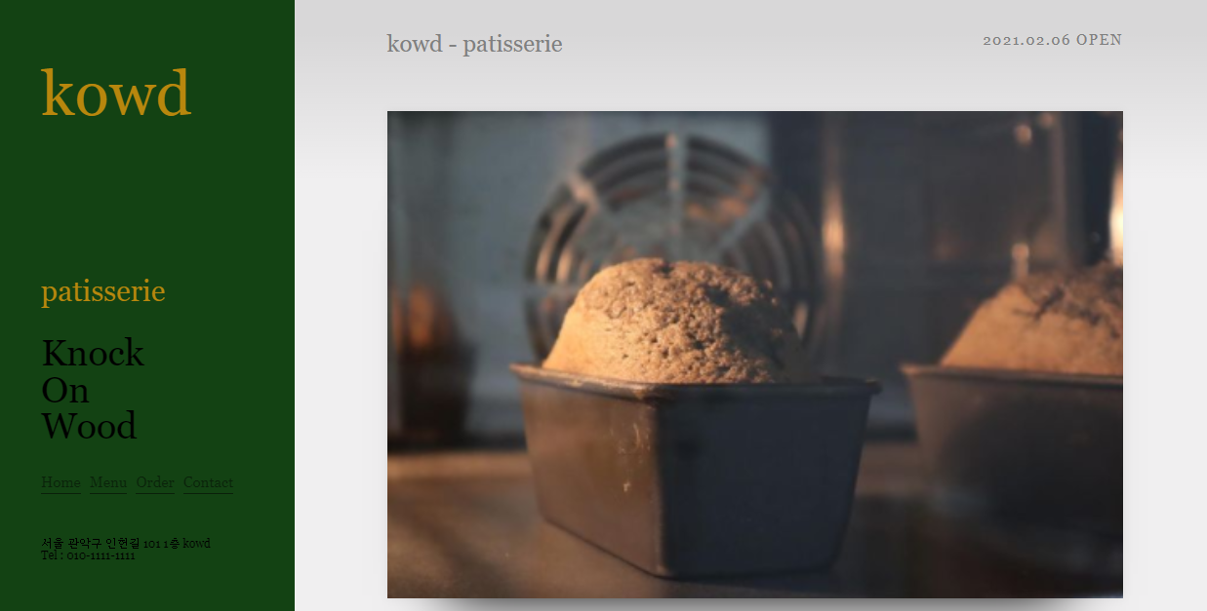
01
일반 사이트 – kowd

Slide 10
01
일반 사이트 – kowd
주문 페이지
화면 설명
`
1
상품 주문서
1. 상품주문서
- 픽업용 상품 주문서
2. 체크 박스
- 주문할 상품을 체크할 체크박스 생성
3. 수량 기입 박스
- type = number로 수량 기입 박스 생성
LOGO
이름
여백없이 입력
연락처
연락가능 번호
픽업시간
Ex) 월 13:00
2
크리스마스 선물세트
0
v
3
딸기 홀케익 1호
0
v
피칸 타르트(16cm)
0
v
치즈 케이크 1호
0
home menu order contact
v
서울 관악구 인헌길 101 1층
_{Tel : 010-1111-1111}

Slide 11
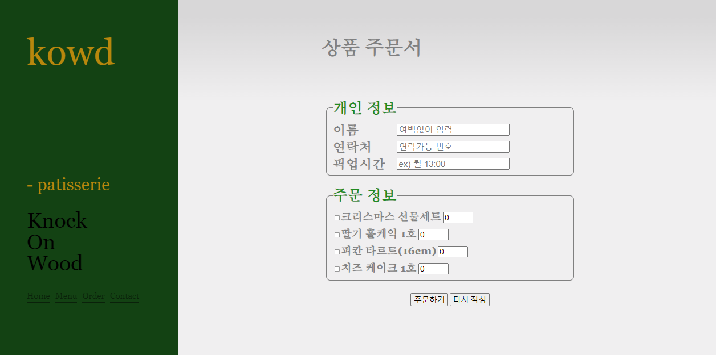
01
일반 사이트 – kowd

Slide 12
02
쇼핑몰 사이트 – coffeemoa
coffeemoa 화면 구조
Header
화면 설명
`
1. 홈페이지 메뉴 좌측으로 배치
- 마우스로 클릭시 해당 페이지로 이동
2. 페이지마다 새로운 배너 적용
3. 하단 표시
- 대표, 상호, 사업자 등록번호, 연락처, 이메일 등 표기
4. SNS 아이콘
- 해당 사이트의 SNS계정으로 이동
LOGO
1
home shop cart login
2
banner
Footer
3
4

Slide 13
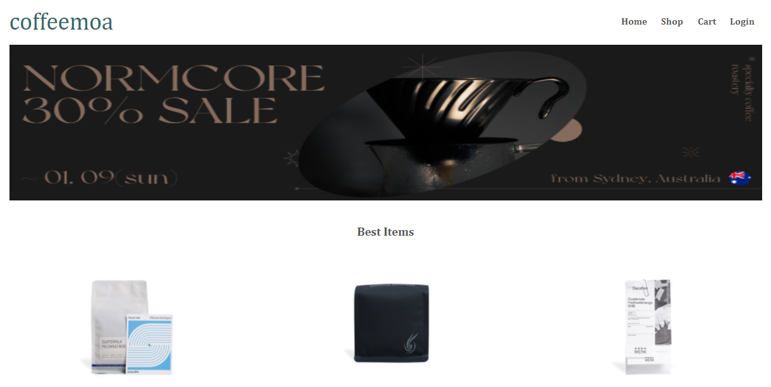
02
쇼핑몰 사이트 – coffeemoa

Slide 14
02
쇼핑몰 사이트 – coffeemoa
상품 페이지
화면 설명
`
LOGO
home shop cart login
1. 상품 메뉴
- 각 메뉴를 클릭하면 해당 페이지가 나오면서 글자 크기가 커지고 진해짐
2. 상품이미지
- 상품이미지에 마우스 커서를 올리면 투명하게 보임
1
블렌드 아프리카 남아메리카 중앙아메리카
2
상품이미지
상품이미지
상품이미지

Slide 15
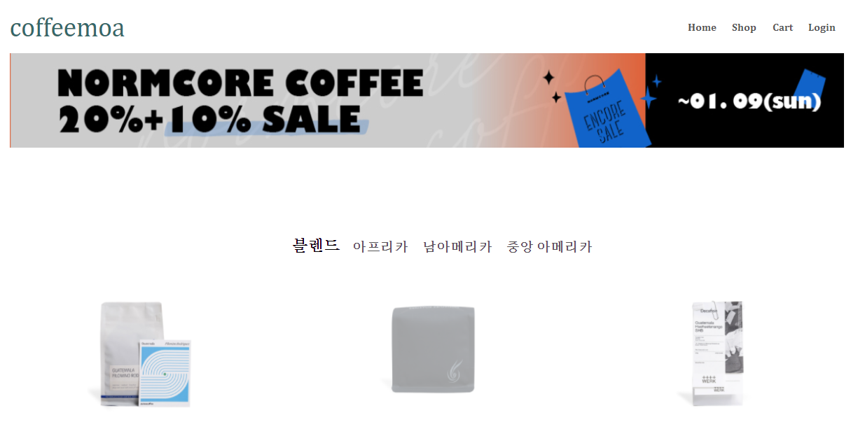
02
쇼핑몰 사이트 – coffeemoa

Slide 16
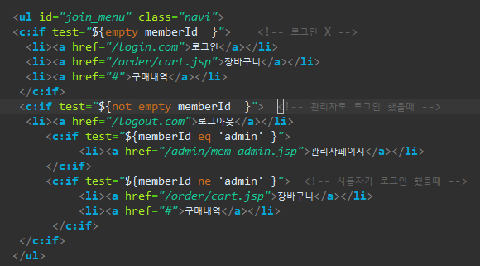


6. 주요 소스 코드 – 로그인 구현(사용자, 관리자 구분)
관리자 로그인 시 헤더
사용자 로그인 시 헤더
◀
▶
◀
▶

Slide 17
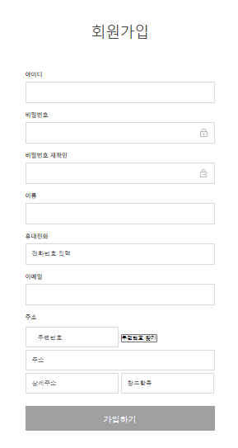
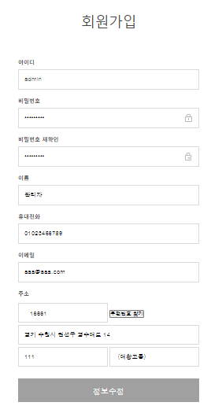
6. 주요 소스 코드 – 회원가입 구현
새로운 회원 회원가입
기존 회원 정보수정
◀
▶
◀
▶

Slide 18
03
주소
각 사이트 주소
Git 주소(일반 사이트) | https://xxx.github.io/portfolio/KOWD/
닷홈(일반 사이트) | http://xxx.dothome.co.kr/KOWD
Git 주소(쇼핑몰 사이트) | https://xxx.github.io/portfolio/coffeemoa/
닷홈(쇼핑몰 사이트) | http://xxx.dothome.co.kr/coffeemoa

